Slide 1
Оформление управленческих решений и контроль за их выполнением

Slide 2
Основные формы реализации управленческих решений
Выписка
Деловая беседа
Заседание
Информационное письмо
Методика
Обучение
Предписание

Slide 3
Требования к оформлению управленческих решений
переданы устно;
на электронных носителях;
письменно в форме документов.

Slide 4
Система учета и контроля за реализацией управленческих решений
– обеспечение полноты, то есть ведение учета по всем подсистемам системы менеджмента;
– обеспечение динамичности, то есть учет показателей в динамике и использование результатов учета для анализа;
– обеспечение системности, то есть учет показателей системы менеджмента и ее внешней среды;
– автоматизация учета на основе ЭВМ;
– обеспечение преемственности, применяемости и перспективности учета;
– использование результатов учета в стимулировании качественного труда.

Slide 5
Контроль УР
Контроль по результатам осуществляется на базе организационной, технической, экономической, финансовой и другой документации.
Контроль по упреждению осуществляется на базе норм, стандартов и правил до начала или в процессе разработки или реализации УР.

Slide 6
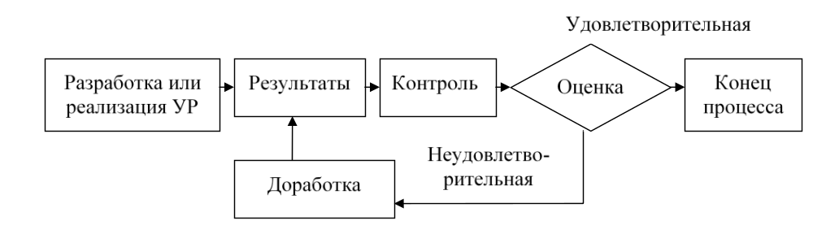
Схема процесса контроля по результатам

Slide 7
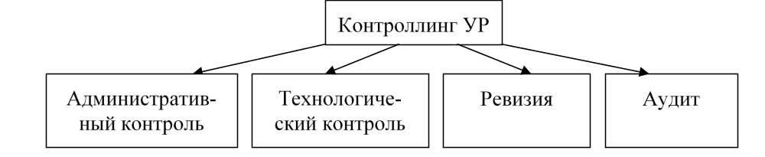
Типология контроля

Slide 8
Виды контроля
Предварительный контроль
Текущий контроль
Заключительный контроль

Slide 9
Качество управленческих решений
Качество УР – интегрированный показатель, включающий качество продукции, технологии, экономики, организации производства, профессионализма и культуры управленческих решений.

Slide 10
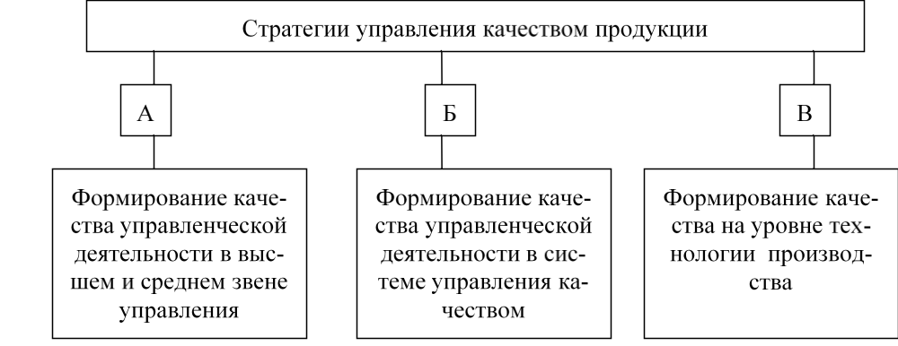
Стратегии управления качеством продукции
А – системный подход; Б – комплексный подход; В – локальный подход

Slide 11
Качество управленческой деятельности
Качество технологической деятельности – это обеспечение технологической готовности компании к выпуску продукции заданного уровня качества при установленных сроках, объеме и конкурентоспособности.
Качество организационной деятельности – это совершенствование и развитие регламентирования труда в организации
Качество экономической деятельности – это совокупность используемых методов анализа и синтеза экономических процессов (экономические модели, теория рисков, исследование операций и др.).

Slide 12
Оценка качества управленческих решений
Качество УР – это степень соответствия УР внутренним требованиям (стандартам) организации.
Качество измеряется в относительных единицах от 0 до 1.

Slide 13
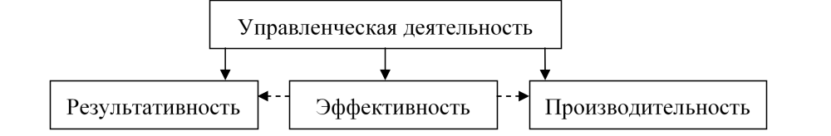
Эффективность управленческих решений

Slide 14
Составляющие эффективности управленческих решений
Эффективность УР – это ресурсная результативность, полученная по итогам разработки или реализации управленческого решения в организации. В качестве ресурсов могут быть финансы, материалы, здоровье персонала, организация труда и др.

Slide 15
Виды эффективности УР
Организационная эффективность УР
Экономическая эффективность УР
Социальная эффективность УР
Технологическая эффективность УР
Психологическая эффективность УР
Правовая эффективность УР
Экологическая эффективность УР
Этическая эффективность УР

Slide 16
Оценка экономической эффективности управленческих решений
косвенный метод сопоставления различных вариантов;
по конечным результатам;
по непосредственным результатам деятельности.

Slide 17
Косвенный метод
Э_{Э} = (П_{2Т} / З_{2Т} – П_{1Т} / З_{1Т}) × 100%,
где П_{1Т} – прибыль, полученная за реализацию товара при первом варианте УР;
П_{2Т} – прибыль, полученная за реализацию товара при втором варианте УР;
З_{1Т} – затраты на производство товара при первом варианте УР;
З_{2Т} – затраты на производство товара при втором варианте УР.

Slide 18
Метод определения по конечным результатам
Э_{Э} = (П × К) / ОЗ,
где П – прибыль полученная от реализации товара;
ОЗ – общие затраты;
К – доля УР в эффективности производства (К = 20-30%).

Slide 19
Метод определения ЭЭ по непосредственным результатам
Ээi = Ci / Pi × 100%
где Ci – стандарт на использование (трату) ресурса i для разработки и реализации УР;
Pi – реальное использование (затраты) i ресурсы для разработки и реализации УР.
При расчете Ээ данным методом необходимо определить значения Ээ по нескольким ресурсам (m) и затем по приоритетности ресурсов (Пi) найти среднее значение Ээ:
Ээ = (Σ ЭЭi × Пi) / m.

